Slide 1
Ihana, kauhea internet - verkkokulttuuri, kokoelmat ja kirjaston arki
Ari Haasio
FT, yliopettaja

Slide 2

Mistä puhumme kun puhumme digitaalisuudesta?
SVG Silh. Creative Commons CC0

Slide 3


Slide 4
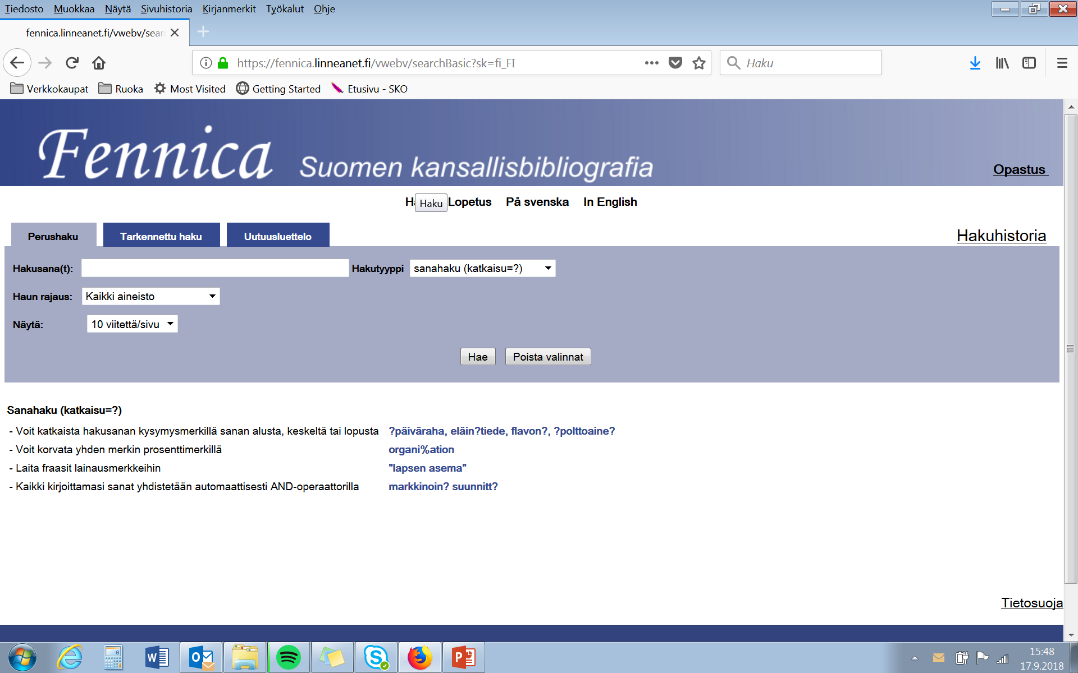

Slide 5
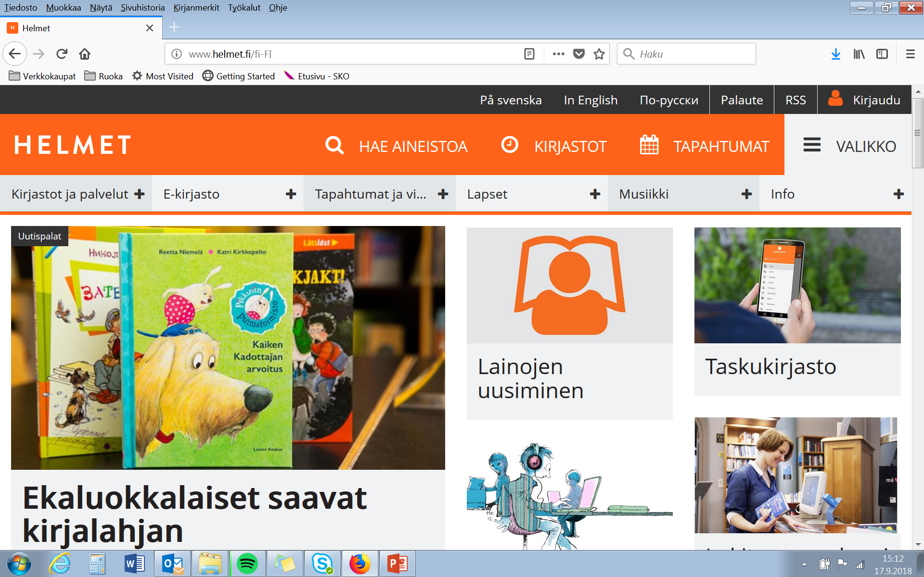

Slide 6
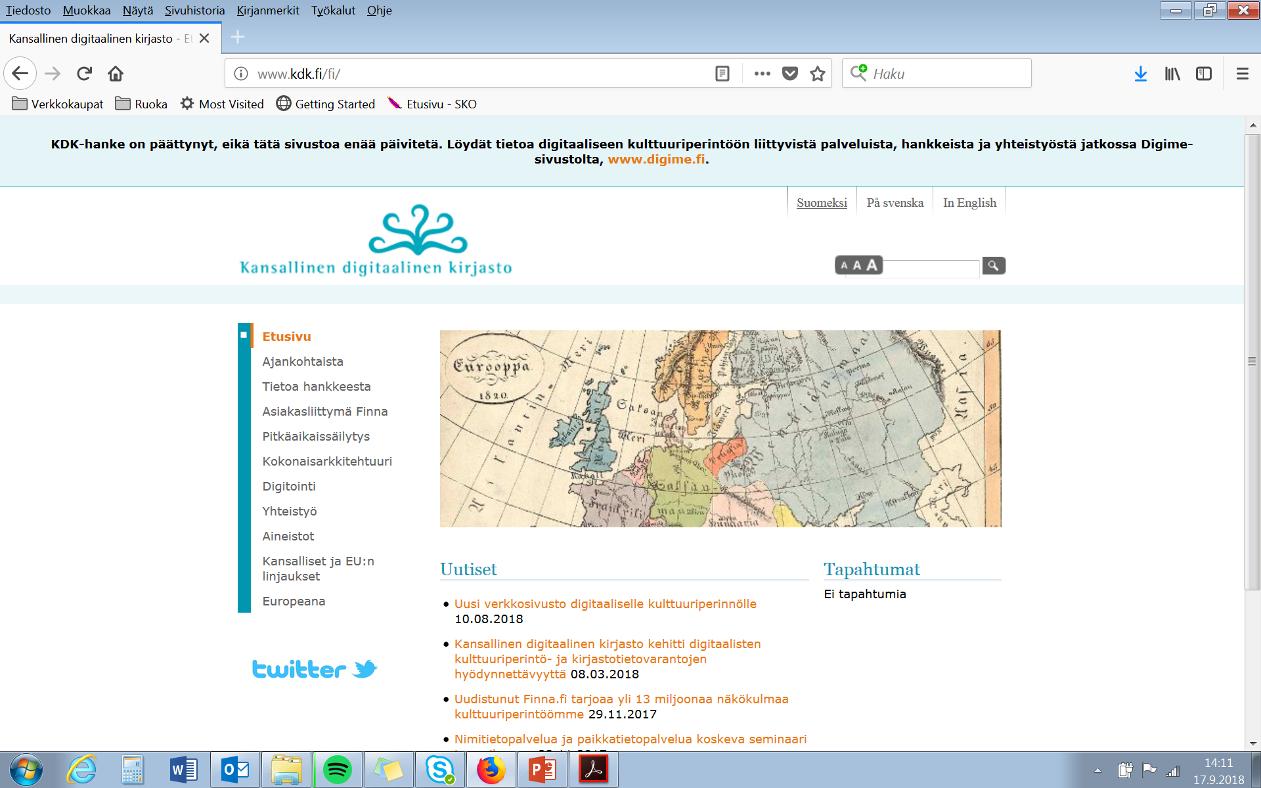

Slide 7


Slide 8
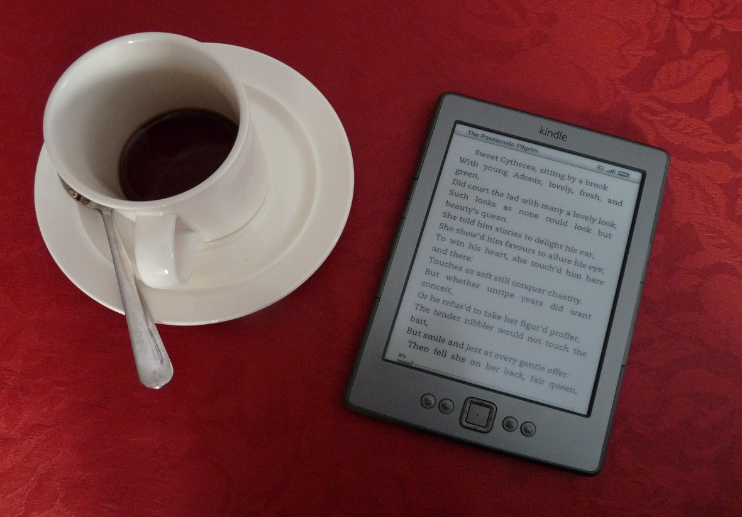
Pixabay CC0

Slide 9
Digitaalinen kulttuuri
Harha: ”Heil koneet, meil sisältö.” (Suominen 2013)
”Siirtyminen atomeista bitteihin on peruuttamaton eikä sitä voi estää” (Negroponte 1996)
”Toimintaa ja kommunikointia, joka tapahtuu tietoverkkojen, tietokoneiden ja muiden (digitaali)teknologisten innovaatioiden parissa, niiden kautta ja niitä muokaten.”
  - Järvinen & Mäyrä 1999

Slide 10
Verkkokulttuuri
Ne kulttuuriset muodot mitä esiintyy tietoverkoissa.
Käsite laaja ja ulottuu peleistä keskustelun tapoihin ja ilmaisumuotoihin, interaktiivisesta tekemisestä verkon käyttätymismalleihin
Voidaan myös puhua kyberkulttuurista

Slide 11
Verkkokulttuuri
Kaikki se inhimillinen mitä teemme verkossa ja niitä hyödyntäen. Verkkokulttuuri kattaa oikeastaan koko elämämme verkossa ja verkkoidentiteettimme eri muodot
  Pelit
  Keskustelufoorumit
  Somen eri kanavat
  Verkkojulkaisut
  Verkon toimintatavat
  Kommunikoinnin eri muodot
  Tiedonhaku
  Asiointi

Slide 12
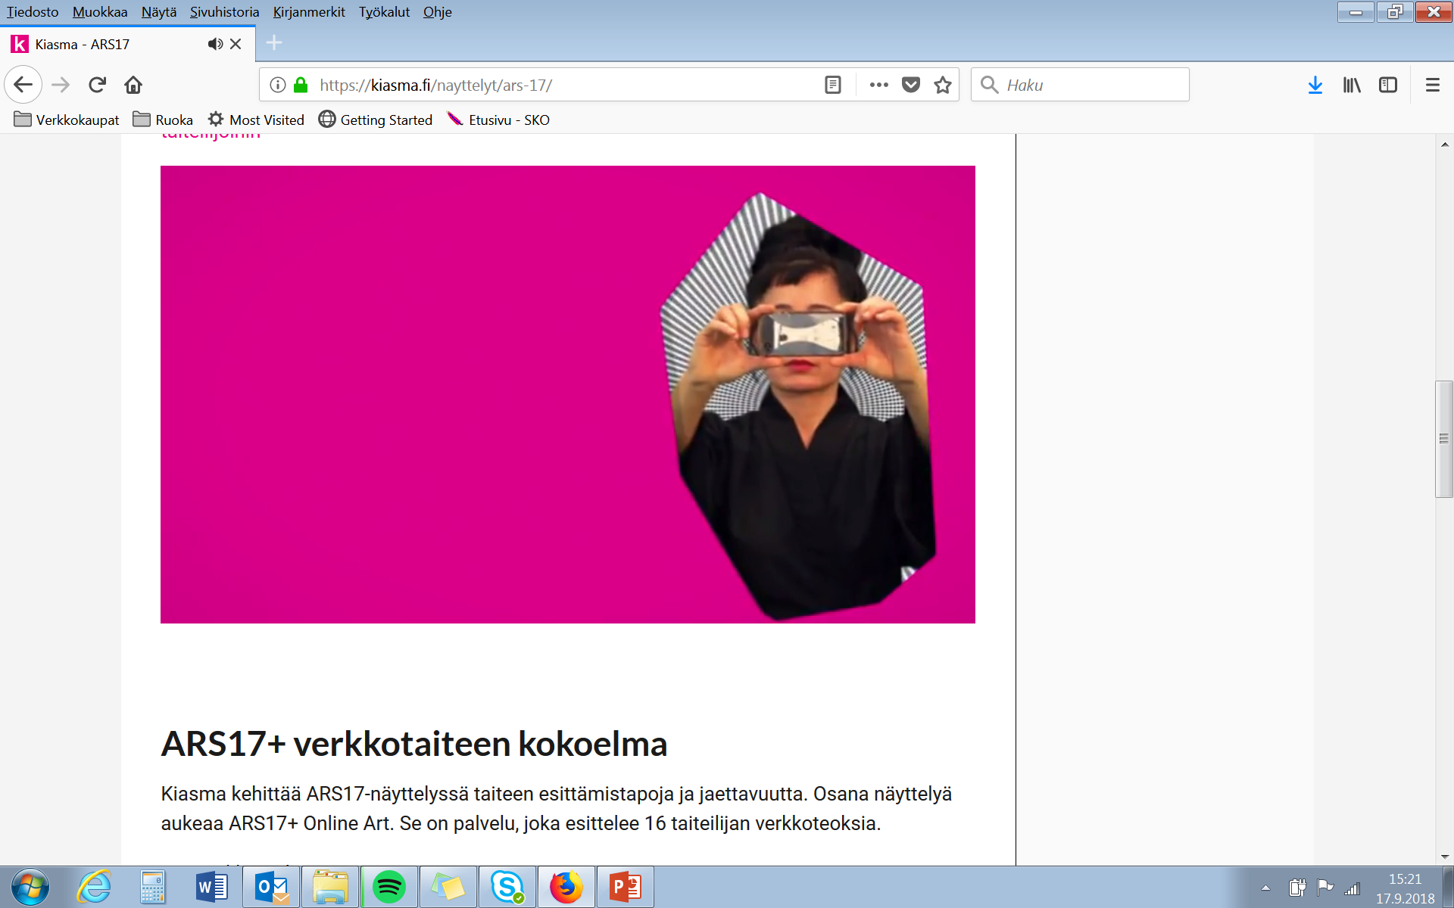
Verkkokulttuuri

Slide 13
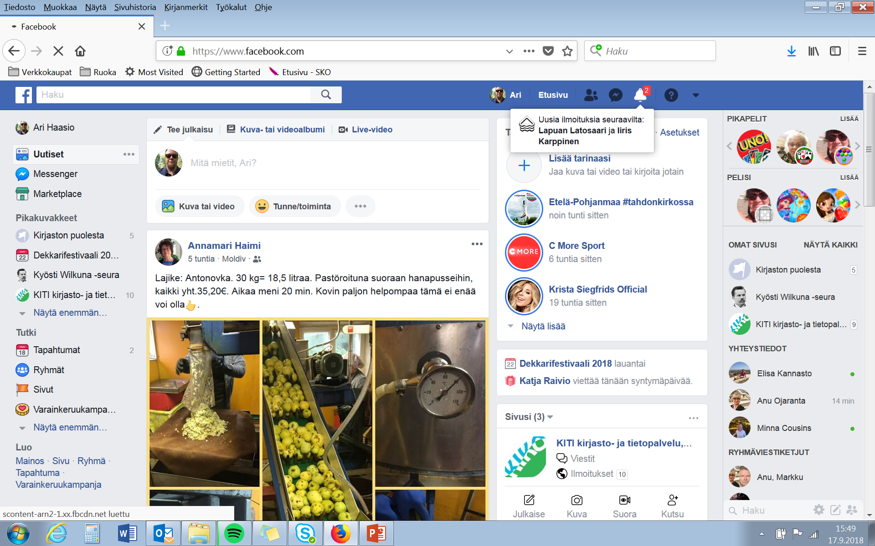
Verkkokulttuuri

Slide 14
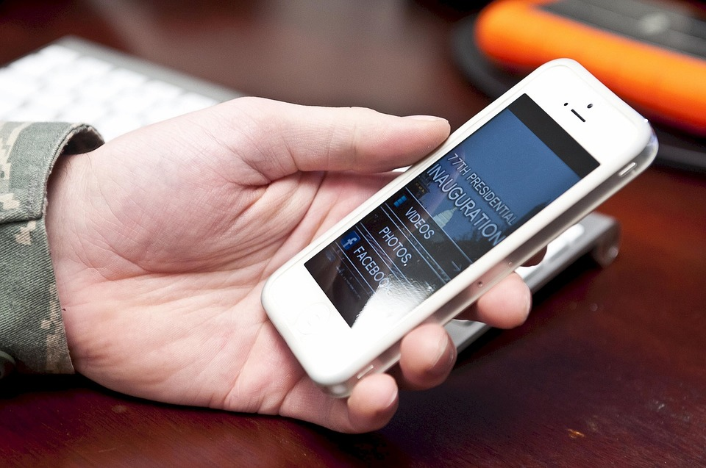
Mobiili valtavirtana

Slide 15
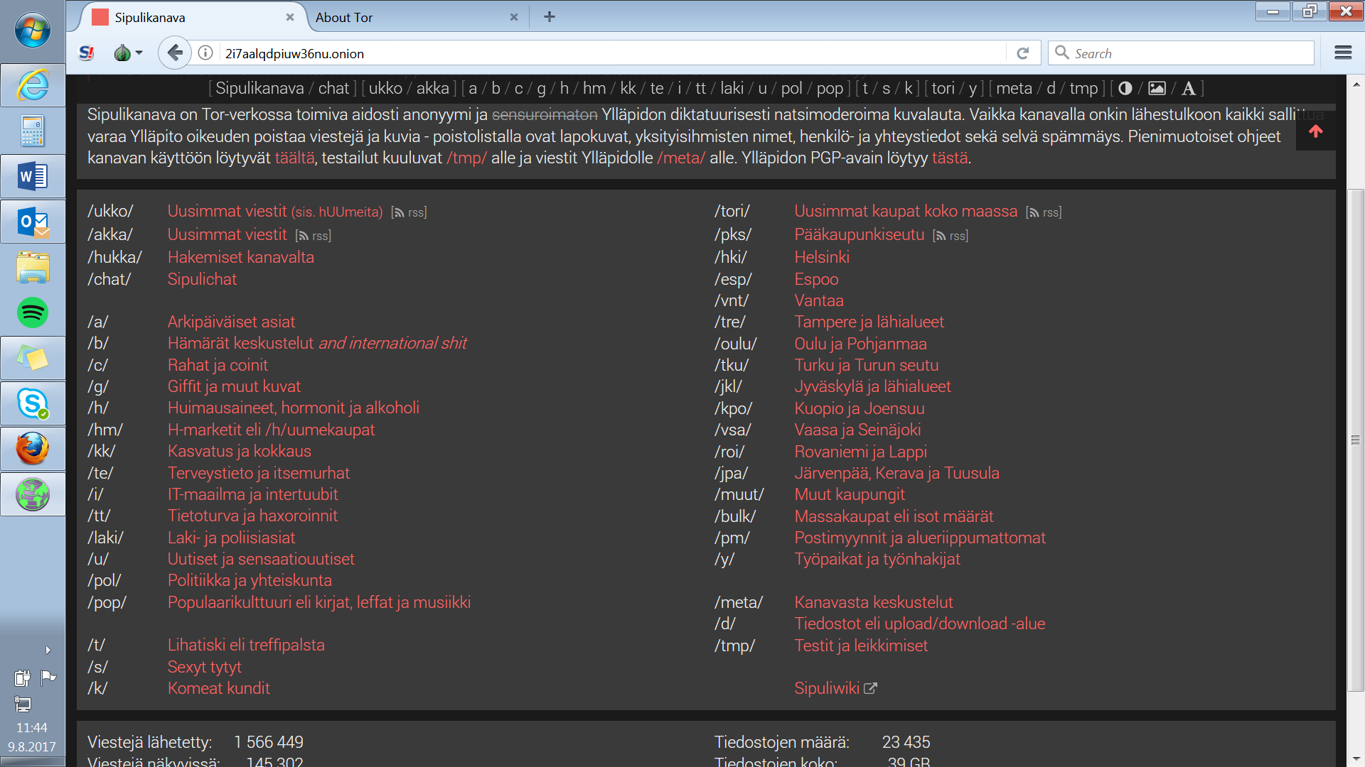
Verkon nurja puoli

Slide 16
Digitaalisuus, kulttuuri ja kirjastot
Mielenkiintoista,
mutta miten tämä vaikuttaa kirjastoihin?

Slide 17
Digitaalisuus, kulttuuri ja kirjastot
  Digitaaliset aineistot (e-kirjat, lehtikokoelmat, Naxos yms.)
  Digitaalinen palvelu (fyysisessä tilassa & virtuaalikirjastossa)
  Uusien digitaalisten kulttuuristen muotojen huomioiminen
  Digitaalisten sisältöjen tuottaminen
  Mediakasvatuksen roolin korostuminen yhä voimakkaammin

Slide 18
Mitä sanoo IFLA?
“To employ the fullest potential of digital technology in partnership with users by enabling seamless and open access to all types of information without limits to format or geography, and to enhance the ability of libraries, archives and museums to collaborate among themselves and with others to offer the broadest and most complete service possible.”
  Lähde: Digital libraries. IFLA. 2014.

Slide 19
Digitaalisen kirjaston virallinen määritelmä
Digitaalinen kirjasto edistää tiedon ja kulttuuriperinnön saatavuutta verkossa.
Digitaalinen kirjasto tuottaa ja kerää, hallinnoi sekä säilyttää digitaalisia sisältöjä ja tarjoaa niistä palveluita asiakaslähtöisesti, suunnitelmallisesti ja laadultaan mitattavasti.
  - Leila Heinemann, Tietolinja, Kansalliskirjasto

Slide 20
Digitaalisen kirjaston virallinen määritelmä
Täsmennystä edelliseen:
  Sisältöjen tuottamiseen ja keräämiseen kuuluvat digitointi, hankinta ja lisensiointi.
  Hallinnointi sisältää järjestelmät, kuvailun, käyttöön asettamisen ja käyttöoikeuksien hallinnan.
  Säilyttäminen tarkoittaa aineiston käytettävyyden varmistamista pitkällä aikavälillä.
  Asiakaslähtöisyys on palvelujen toiminnallista suunnittelua asiakkaiden tarpeiden ja jatkuvan vuorovaikutteisuuden pohjalta.
    Leila Heinemann, Tietolinja, Kansalliskirjasto

Slide 21
Teknologia edellä?
Ajattelemmeko digitaalisuutta vain ”automaattisena tietojenkäsittelynä”?
Onko digitaalisuus meille vain muoto, josta esimerkiksi professori Jaakko Suominen on varoittanut.

Slide 22
Itse asiassa digitaalisuus on paljon enemmän…
Koko tiedon valtatie (information highway)
Kokoelmamme ei ole vain seinien sisällä, se on kaikkialla verkkoavaruudessa

Slide 23
Digitaalisuus on…
TOIMINTATAPA!

Slide 24
Kirjaston rooli
Onko kirjasto VAIN digitoija, säilyttäjä ja käyttöönsaattaja?
Jos näin, niin kirjaston tehtävät digitaalisen kulttuurin saralla on käsitetty kovin suppeasti
On hienoa, että aineistoja digitoidaan, mutta digitaalisten aineistojen tuottaminen ja digitaalinen kirjasto tulee nähdäkseni ymmärtää laajemmin
Miksi haluamme ymmärtää digitaalisen kirjaston ja digitaalisuuden vain digitoituna kokoelmana? Digitaalinen kulttuuri on paljon laajempi käsite kuin pelkkä digitaalinen kokoelma.

Slide 25
Yleisen kirjaston tehtävänä on:
1) tarjota pääsy aineistoihin, tietoon ja kulttuurisisältöihin
Kirjastolaki 2016
Kattaa myös digitaaliset kulttuurisisällöt

Slide 26
Missio
Irti aineistokeskeisyydestä, sillä…
  ”Mediasisällöt ja -välineet tuottavat uusia sosiokulttuurisia ilmiöitä, jotka liittyvät esimerkiksi ajankäyttöön tai sosiaalisiin konventioihin, kuten tapoihin joilla viestimme muille.”
  ”Mediataidot eivät ole yksinomaan yksilön taitoja, vaan niillä on myös sosiaalinen ja laajempi yhteiskunnallinen ulottuvuus: yhteiskunnan jäsenten vahvat mediataidot voidaan nähdä myös demokratiaa vahvistavana tekijänä.”
        Lähde: Mediakasvatusseura 2018

Slide 27
Digitaalisessa yhteiskunnassa…
Arki meditoituu ja median merkitys kasvaa
Onko meillä valmiudet kohdata tämä?

Slide 28

Mitä hän haluaa digitaaliselta kirjastolta?
Pixabay CC0

Slide 29
Tulevaisuuden roolit?
manipulointietsivä
valhemedian torjuja
tekoälyhakuoptimoija tekoälylobbari
metatiedon yhteensovittaja tekoälyn personalisoija
tiednhankinnan joukkoistaja
virtuaaliopas lähdeanalyytikko
ristiriitaisen tiedon selvittäjä kohinan poistaja

Slide 30
Digitaalisuuden lohkot
Palvelu
Aineisto
Digitaalisten sisältöjen tuottaminen
Laaja digitaalisen kulttuurin ymmärrys ja tukeminen

Slide 31
Digitaalisuus ja työn muutos
Palvelu digitoituu yhä voimakkaammin
Reaaliaikaiset chatit, virtuaalikirjastonhoitajuus yms.
Kirjastonhoitaja on yhä voimakkaammin digitaalisen kulttuurin moniosaaja

Slide 32
Aineistot
Kuinka monipuolisesti tunnemme digitaaliset aineistot ja palvelut?
Pelikulttuurin kasvava merkitys
  Suhtautuminen
  Tuntemus
  Osaaminen
  Opastaminen

Slide 33
E-kirjat
E-kirjojen myynti Suomessa 2016
  E-kirjat nouseva megatrendi.
  Sakari Laiho, Suomen kustannusyhdistys:
    ”Sähköiset kirjat ovat nousussa oleva megatrendi. Viime vuosi (2016) oli vedenjakaja, jolloin myynti moninkertaistui.
    Elisa-kirjasta ladattiin vuonna 2016 yli 650000 kirjaa
    Perinteinen kirja ei katoa, mutta e-kirjan omaksumista vauhdittaa osaltaan kirjastojen e-kirjatarjonta

Slide 34
Lukukulttuurin murros?
E-kirja ei korvaa fiktion osalta painettu kirjaa, mutta voi tuoda uusia lukijoita.
Nuorelle digitaalinen muoto on monesti miellyttävämpi
Myös digitaaliset lehdet kasvattavat suosiotaan

Slide 35
Digikulttuurin tukeminen
Kirjasto neuvoo ja opastaa kansalaisia digitaalisuuteen
Olemmeko me OIKEASTI ajan hermolla?
Taso on vaihteleva ja se ei riitä että olemme pelkästään tiedonhaun ammattilaisia
Vai haluammeko ymmärtää profession niin, että sn piiriin ei kuulu digitaalisten taitojen ja digikulttuurin edistäminen?

Slide 36
Digitaalisten sisältöjen tuottaminen
Kansalaiset ovat tottuneet monipuolisiin digitaalisiin sisältöihin verkossa
Kirjastot kilpailevat verkon muiden sisällöntuottajien kanssa esimerkiksi somessa
Löytämismekanismien ja niiden sisältöjen tuottaminen osa ydintehtävää
Villakoiran ydin: MIKSI lukisin ja käyttäisin kirjaston tuottamia sisältöjä?

Slide 37
MIKSI lukisin ja käyttäisin kirjaston tuottamia sisältöjä?
Kirjasto asiantuntijana takaa sisällön laadukkuuden
Mitä sisältöjä meidän kannattaa tuottaa ja kenelle?
Ongelmana monissa tapauksissa
  sisältöjen hajanaisuus
  päivitystiheys
  Visuaalisuus
  Osallistamisen vaikeus

Slide 38
Verkko on yhteisöllinen media
Yhteisöllisyys on keskeistä verkossa
Me toimimme eri verkkoyhteisöissä ja verkkoyhteisöjen merkitys on korostunut sosiaalisen median aikakaudella
Kuinka kirjasto voisi toimia yhteisöllisyyden rakentajana tuottaen yhteisöllisiä kulttuuripalveluja verkkoon (vrt. yhteisölliset kirjaston tuottamat palvelut IRL)?

Slide 39
Kirjasto yhteisöllisyyden luojana digimaailmassa
Verkko osallistaa
Verkossa voi tapahtua
Kirjastojen yksisuuntainen digiviestintä on ongelma, johon tulisi löytää vastaus
Asiakkaat informaation vastaanottajista aktiivisiksi digitoimijoiksi

Slide 40
Minä, identiteetti ja kirjasto
Kirjasto on aina ollut ja on oleva keskeinen monen ihmisen elämässä ja se on muovannut lukuisien ihmisten identiteettiä.
Ilman kirjastoa ”minä en olisi minä”
Aiemmin kirjasto ohjasi kirjojen pariin, virtuaalisessa yhteiskunnassa kirjaston tulee huolehtia mediakasvatuksesta niin, että se ohjaa ihmisiä nauttimaan digitaalisesta kulttuurista monipuolisesti. Pelkkä kirjallisuuden ja lukemisen edistäminen ei riitä.

Slide 41
Tästä pääsemmekin yhteen villakoiran ytimistä….

Slide 42
Digitaalisen kulttuurin avaimia on mediakasvatus
”Mediakasvatuksessa on kyse paitsi mediavälineistä ja niiden käytöstä, myös mediasisällöistä ja niiden analysoinnista sekä laajemmin arjen medioitumisen tarkastelusta osana ihmisten kasvua ja hyvinvointia. Näitä kaikkia voidaan lähestyä sekä teknologian, itseilmaisun että yhteiskunta- ja kulttuurikriittisyyden näkökulmasta.” (Mediakasvatusseura 2018)
Kun kirjasto antaa mediakasvatusta niin toteutuvatko nämä asiat digitaalisen kulttuurin osalta?
Me opetamme tiedonhakua ja lähdekriittisyyttä, mutta toteutammeko konipuolisesti tuota digitaalisen kulttuurin perustehtävää?

Slide 43
Summa summarum
Menestyäkseen digitalisoituneessa yhteiskunnassa kirjaston on ymmärrettävä digitaalinen kulttuuri laajasti ja toteutettava monipuolisesti siihen liittyvää mediakasvatustehtävää ja aineistojen tarjontaa sekä tuotantoa pyrkien yhteisöllisyyden lisäämiseen.

Slide 44
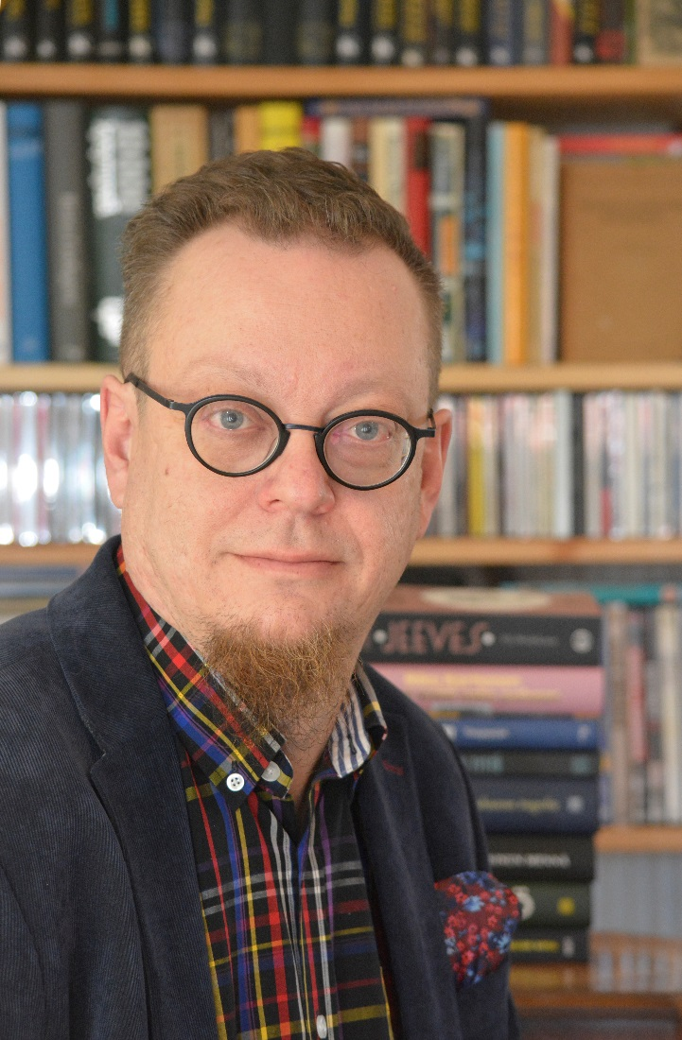
KIITOS! ☺
Ari Haasio
FT, yliopettaja
ari.haasio@seamk.fi

